Slide 1
项目介绍
成员分工
Github工作过程
结果展示
3组CanToolApp展示
组员：
詹睿、韩慧娟、康金梦、陈福朦

Slide 2
项目介绍
成员分工
github工作过程
CONTENTS
结果展示

Slide 3
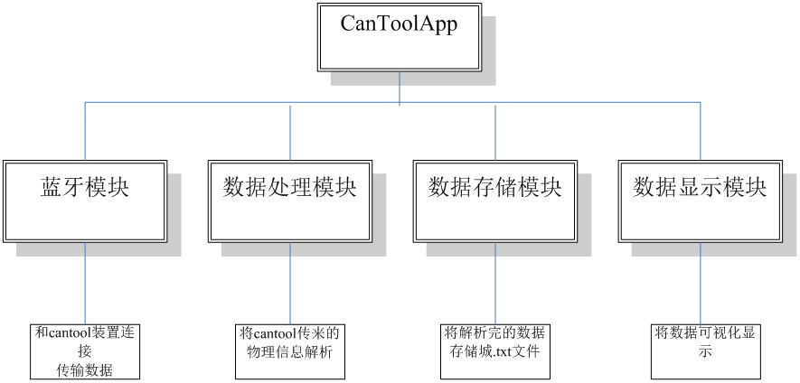
项目介绍
成员分工
Github工作过程
结果展示
CanToolApp项目功能

Slide 4
项目介绍
成员分工
Github工作过程
结果展示
CanToolApp项目活动图

Slide 5
项目介绍
成员分工
Github工作过程
结果展示
A
B
康金梦：蓝牙连接
陈福朦：数据存储
读取
C
D
詹睿：数据解析
Intel格式、 Motorola格式
韩慧娟：界面
数据接收
数据设定
仪表盘显示等

Slide 6
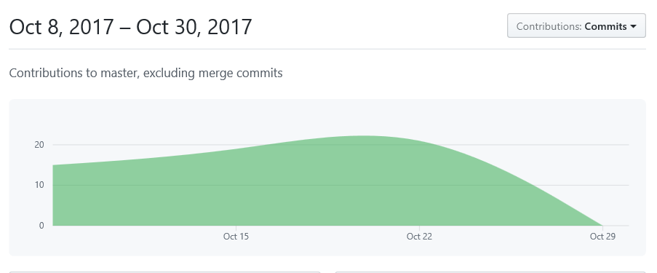
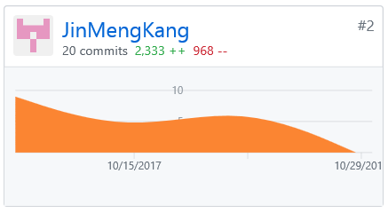
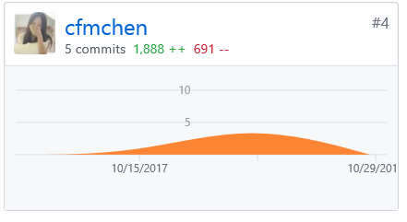
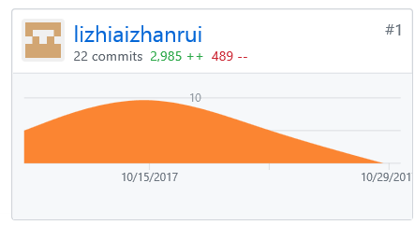
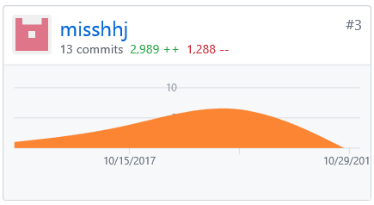
项目介绍
成员分工
Github工作过程
结果展示
1
詹睿
3
韩慧娟
2
康金梦
4
陈福朦

Slide 7
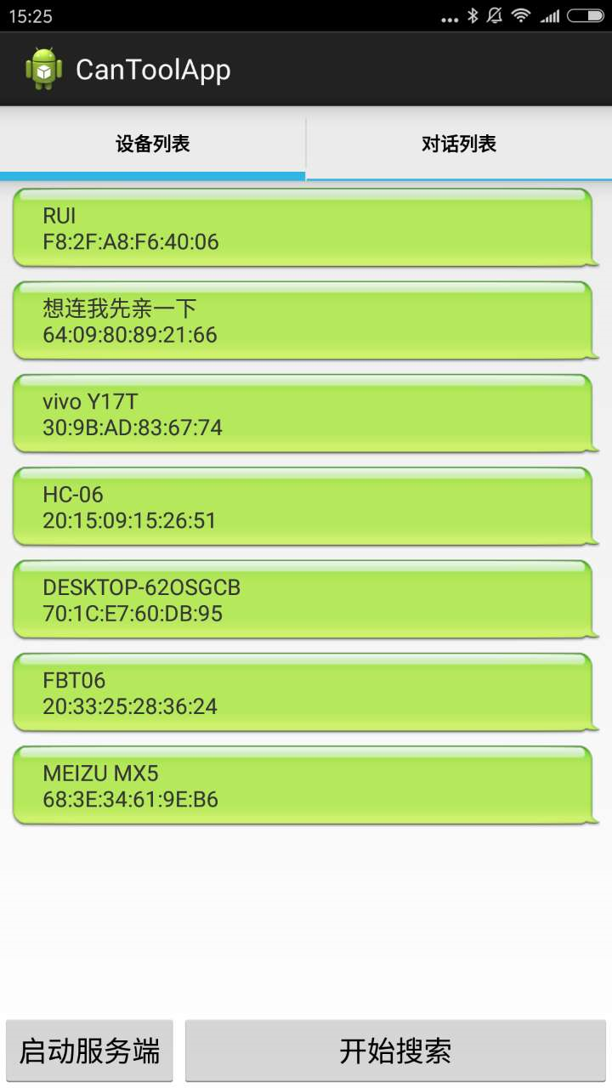
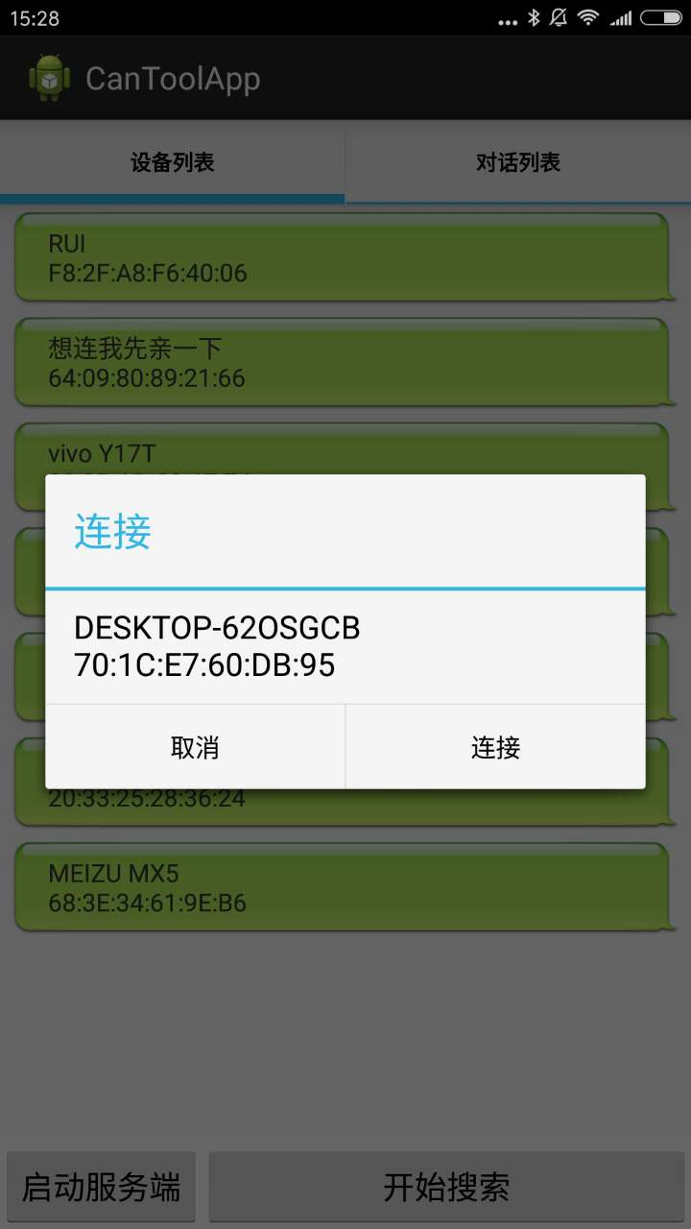
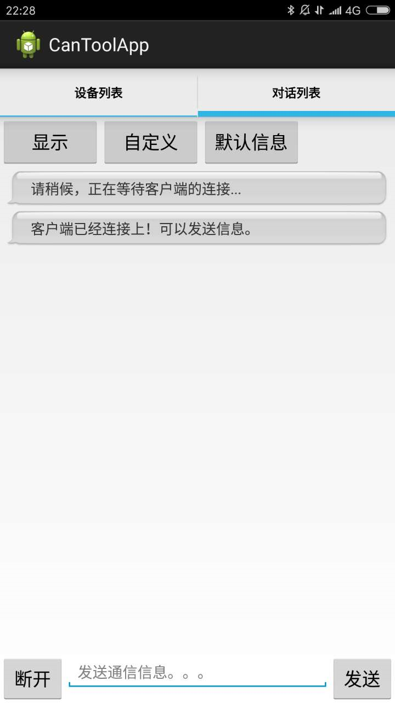
项目介绍
成员分工
Github工作过程
结果展示
1、蓝牙连接

Slide 8
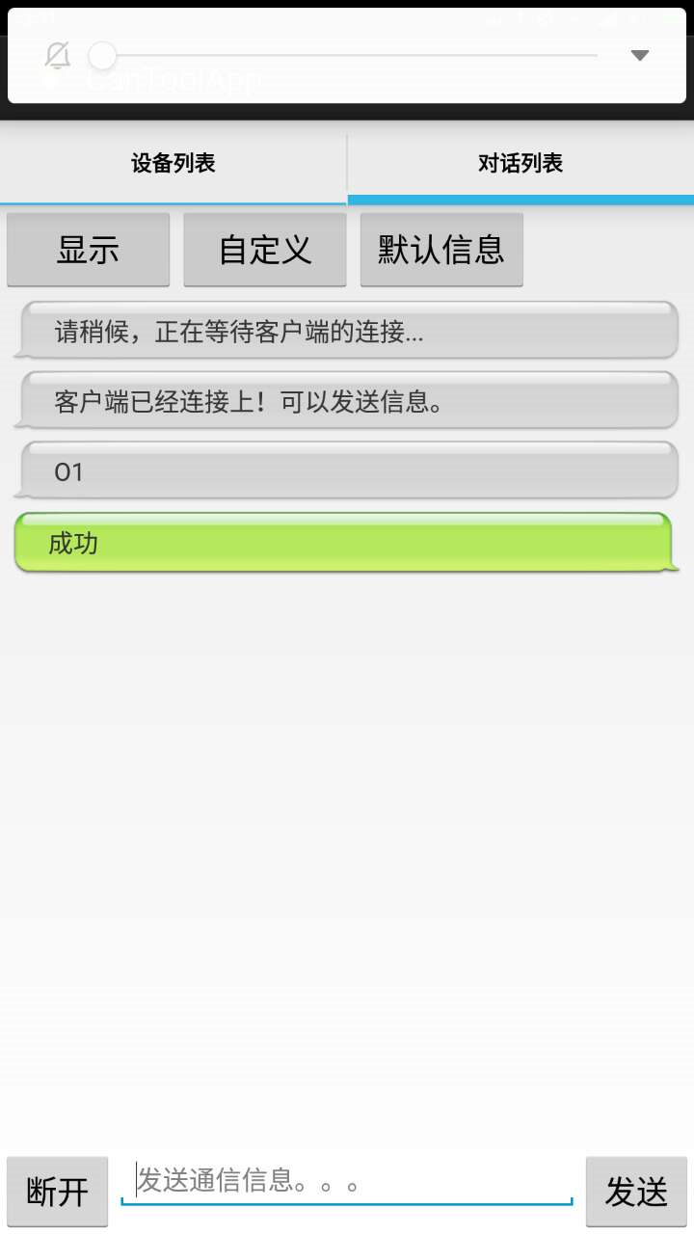
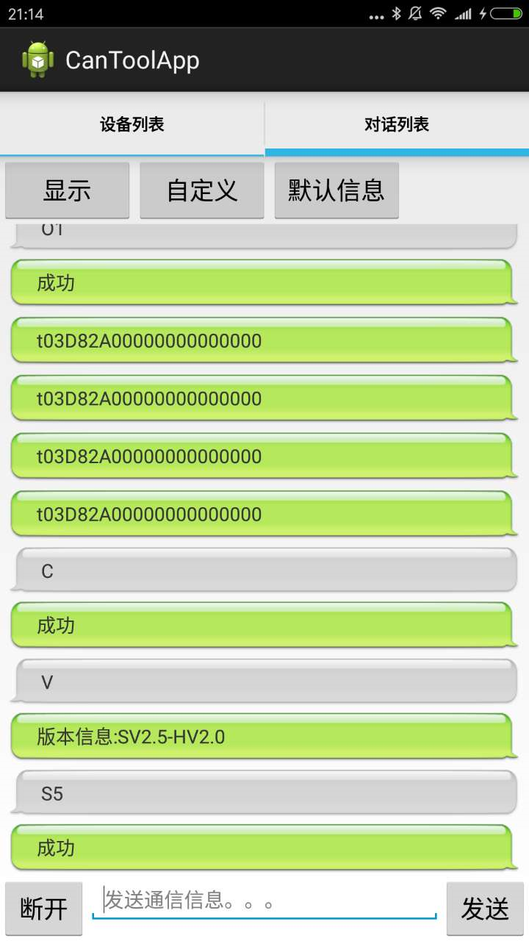
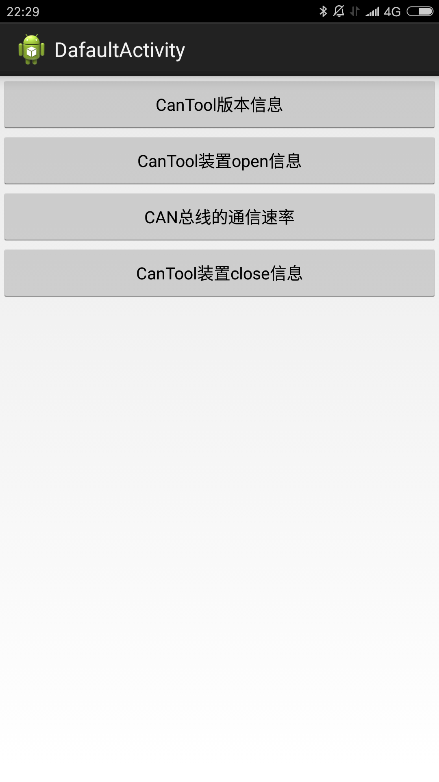
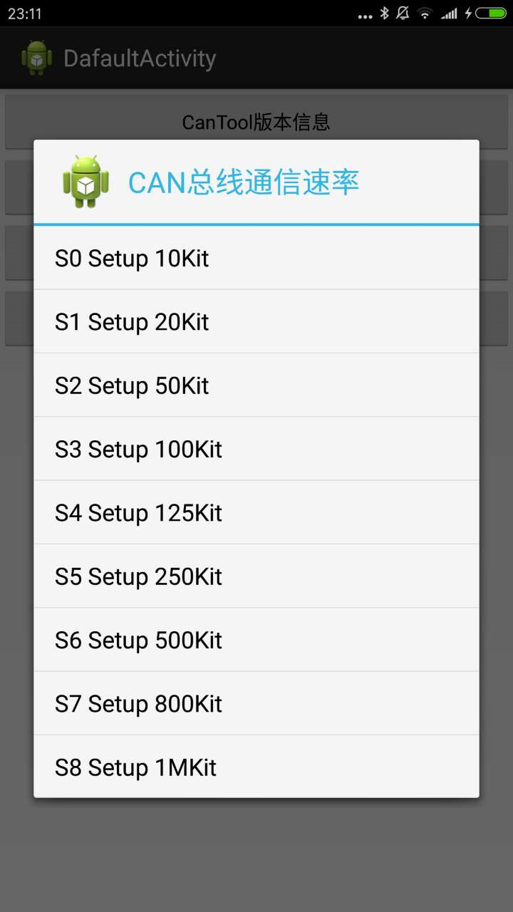
项目介绍
成员分工
Github工作过程
结果展示
2、发送基础命令
开机、版本查看、速率设置、关机

Slide 9
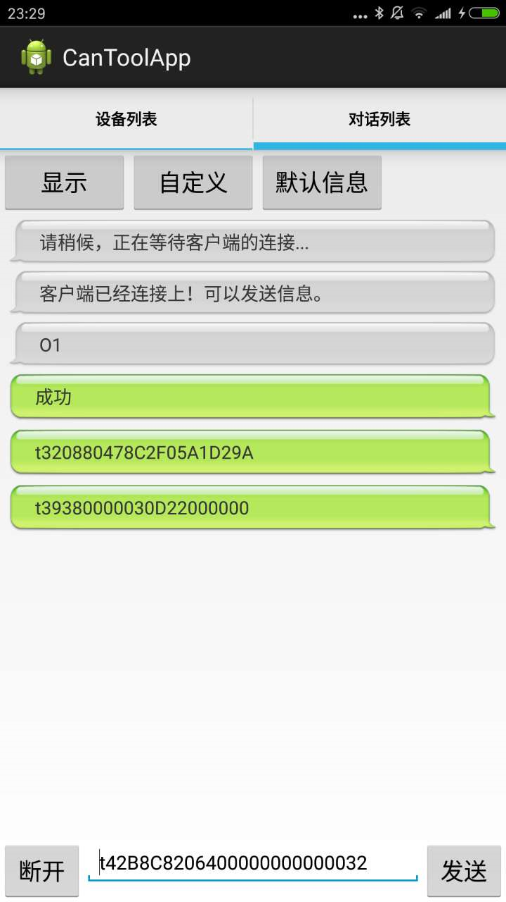
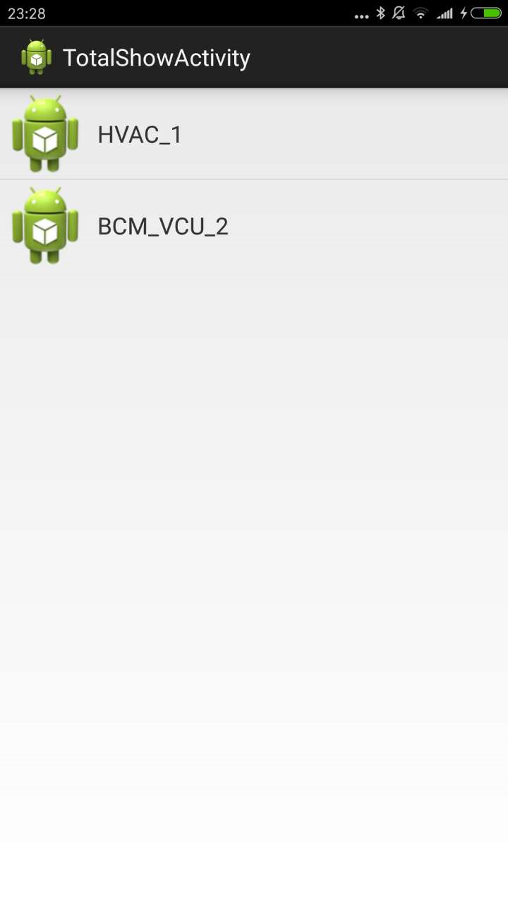
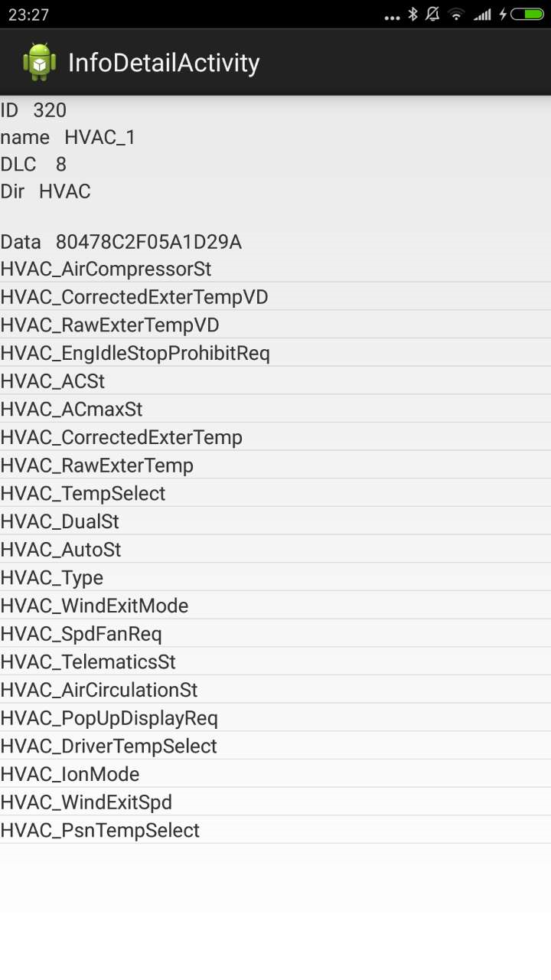
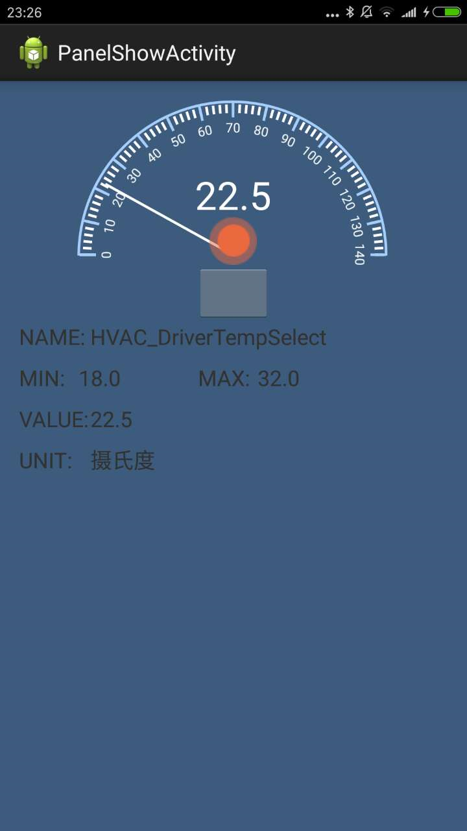
项目介绍
成员分工
Github工作过程
结果展示
3、can信息接收和显示

Slide 10
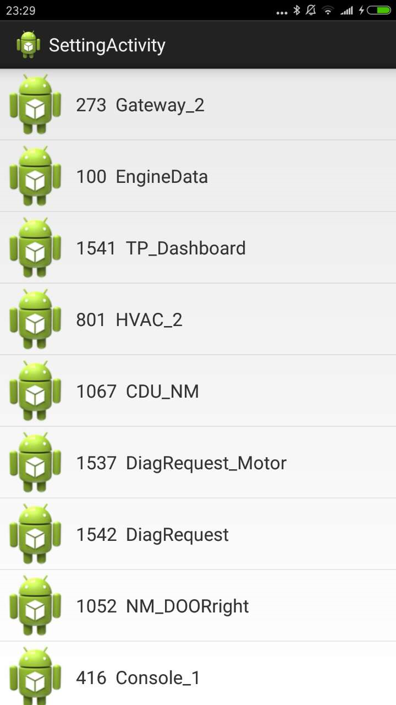
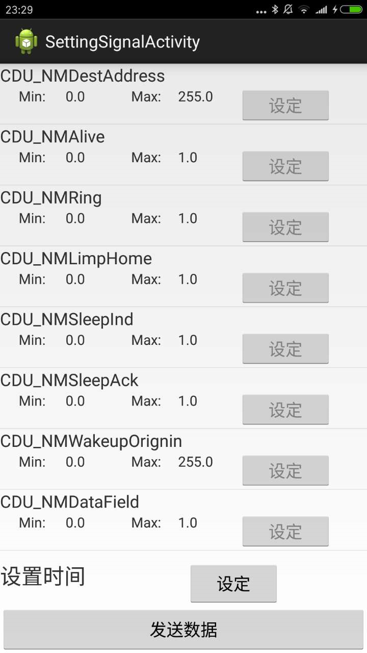
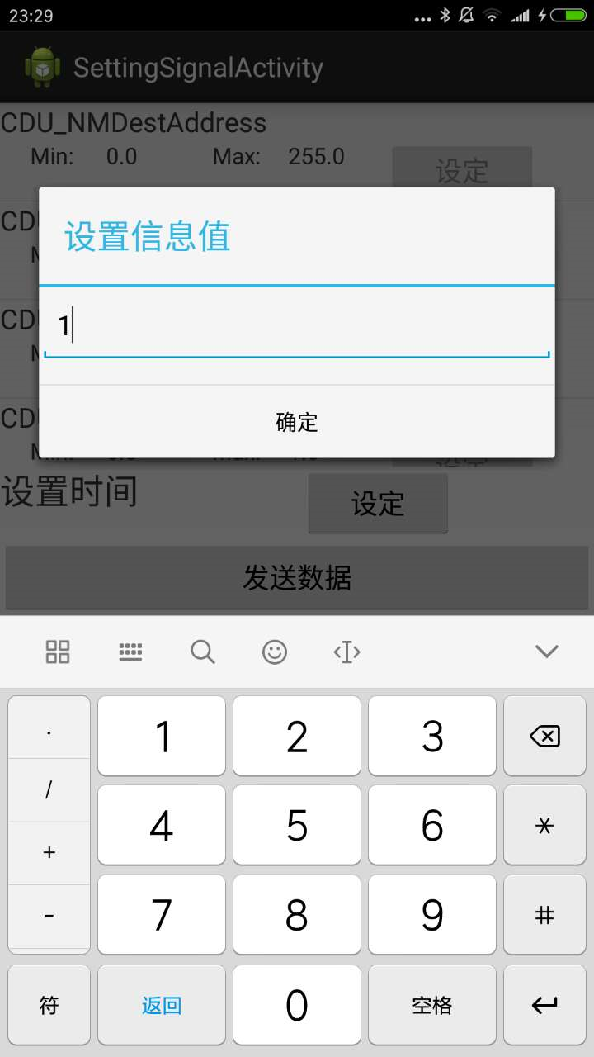
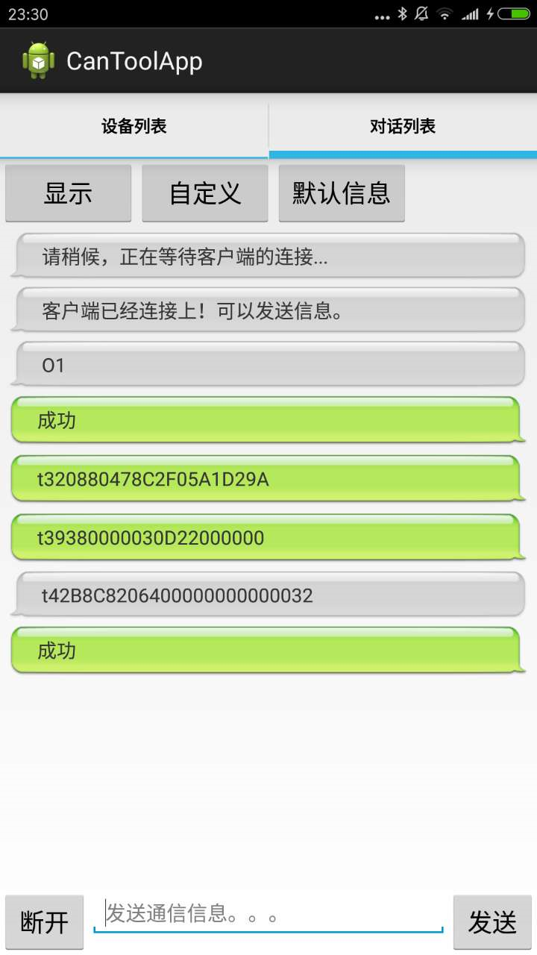
项目介绍
成员分工
Github工作过程
结果展示
4、can信息设定

Slide 11
谢谢！

